Slide 1


Semaine 12
Librairies JS

Slide 2
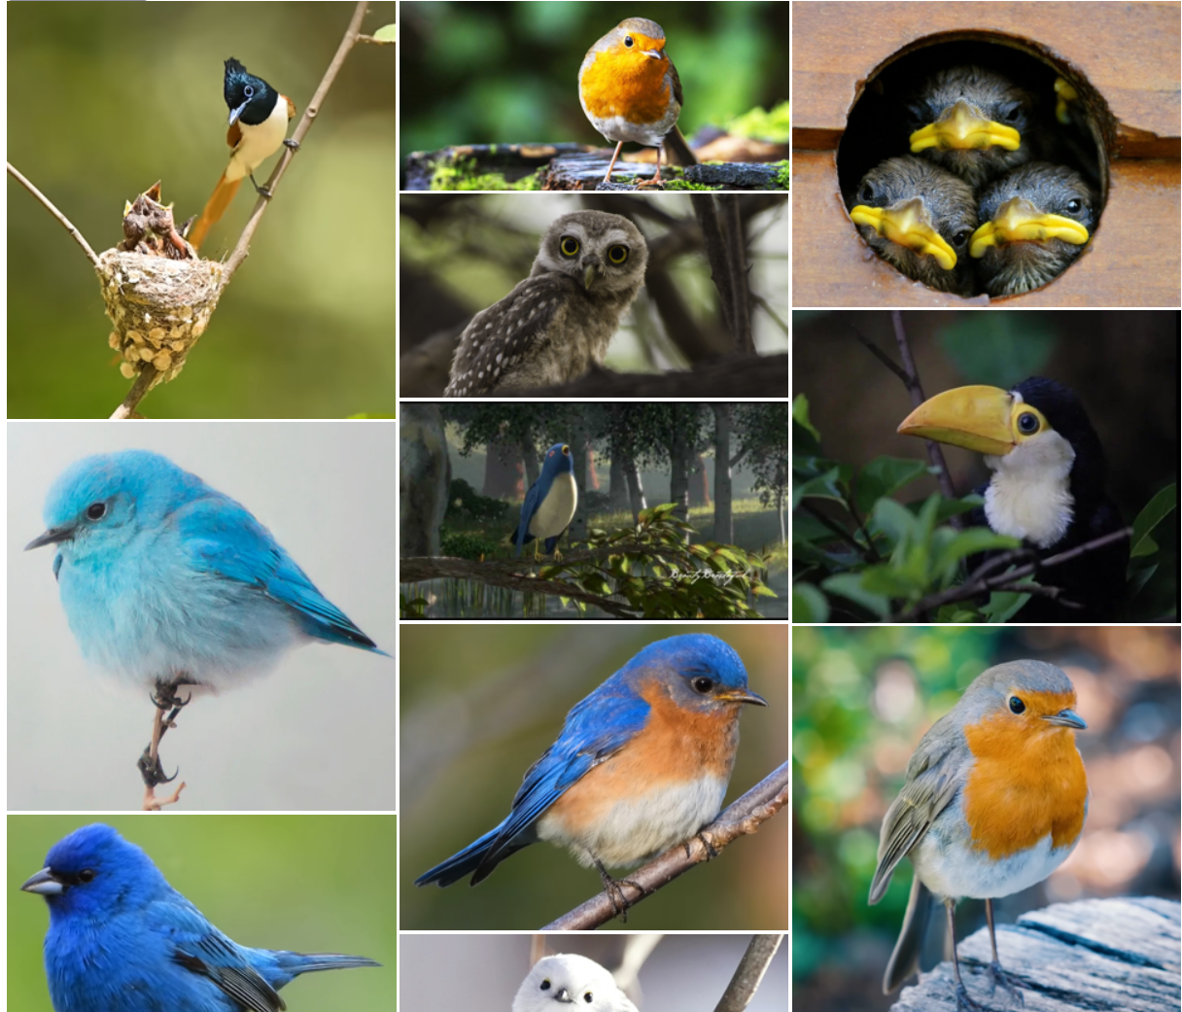
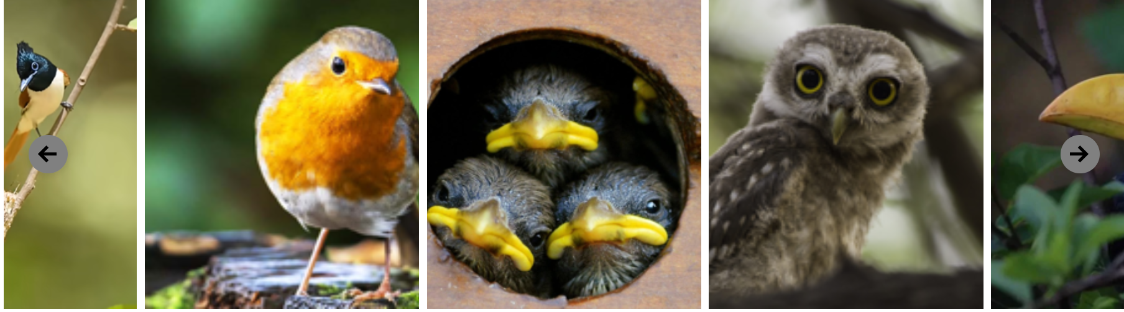
Librairie JS
Masonry 🔨 et GlideJS 🚁
Librairies JS permettant un affichage élégant pour les images.
Il existe des librairies Angular plus simples à utiliser, mais il y a bien plus de librairies JS que de librairies Angular. De plus, les librairies JS peuvent être utilisées avec d’autres frameworks et technologies. C’est donc intéressant de les aborder.
L’intégration de librairies JS peut amener certains défis dans une application Angular car le chargement d’une page ne se déroule pas aussi simplement que sur une simple page Web accompagnée de CSS et de JavaScript.
Carrousel GlideJS
Affichage Masonry

Slide 3
Librairie JS
Masonry
Étape 1 : Inclure les 2 librairies suivantes 📦
npm install imagesloaded
npm install masonry-layout
Étape 2 : Dans le fichier angular.json, dans la section "build", ajouter ces deux scripts dans la partie "scripts".
"scripts": [
"node_modules/imagesloaded/imagesloaded.pkgd.min.js",
"node_modules/masonry-layout/dist/masonry.pkgd.min.js"
]
https://masonry.desandro.com/
https://imagesloaded.desandro.com/

Slide 4
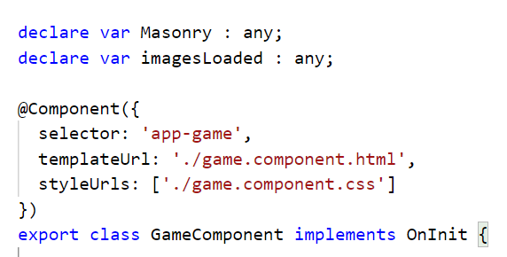
Librairie JS
Masonry
Étape 3 : Déclarer deux variables spéciales au-dessus du composant où on compte afficher les photos :
Étape 4 : Insérer la grille et les photos dans le HTML :
Utilisez le moins de CSS / Bootstrap possible pour l’affichage de la #masongrid. (Pour éviter les conflits)
La #masongrid doit disposer d’une grande largeur. (Ne pas la mettre dans un col-3...)
Bien entendu, dans votre cas, il se peut que vous mettiez autre chose que simplement "i" pour [src].
<div class="grid" #masongrid>
<img [src]="i" #masongriditems class="grid-item" *ngFor="let i of images"> </div>

Slide 5
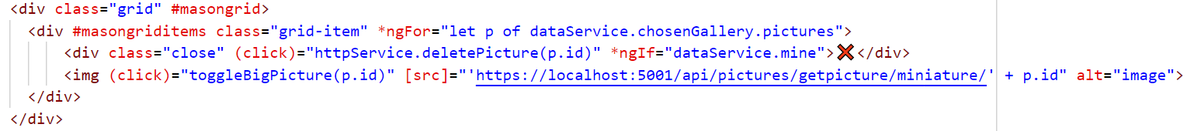
Librairie JS
Masonry
Étape 4 (Alternative) : Si votre élément avec la classe .grid-item ne contient pas qu’une image ...
Utilisez le moins de CSS possible pour l’affichage de la #masongrid. (Pour éviter les conflits)
La #masongrid doit disposer d’une grande largeur.

Slide 6
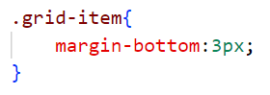
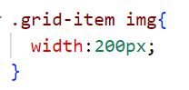
Librairie JS
Masonry
Étape 5 : Exemple pour le CSS
Attention ! Il est possible que vous deviez changez la valeur associée à width pour que le résultat soit joli. Essais et erreurs ! 🙄
Étape 6 : Créer un @ViewChild pour la grille et un @ViewChildren pour la liste d’images dans la classe de votre composant.
@ViewChild('masongrid') masongrid?: ElementRef; @ViewChildren('masongriditems') masongriditems?: QueryList<any>;
(Vous aurez ensuite quelques importations à ajouter au-dessus de votre classe pour ceci fonctionne)

Slide 7
Librairie JS
Masonry
Étape 7 : Ajouter les fonctions ngAfterViewInit() et initMasonry() dans la classe du composant.
Ces deux fonctions seront lancées automatiquement au bon moment (quand le *ngFor contenant les images aura été interprété) pour assurer le fonctionnement de Masonry. En effet, ngInit est lancé avant que la page soit affiché et cela n’est pas convenable 😥, donc on se dote de ces deux nouvelles fonctions.
ngAfterViewInit() {
this.masongriditems?.changes.subscribe(e => {
this.initMasonry();
});
if(this.masongriditems!.length > 0) {
this.initMasonry();
}
}
initMasonry() {
var grid = this.masongrid?.nativeElement;
var msnry = new Masonry( grid, {
itemSelector: '.grid-item',
columnWidth:320, // À modifier si le résultat est moche
gutter:3
});
imagesLoaded( grid ).on( 'progress', function() {
msnry.layout();
});
}

Slide 8
Librairie JS
GlideJS
Étape 1 : Installer ces dépendances
npm install @glidejs/glide
npm install @types/glidejs__glide
Étape 2 :
Dans le fichier angular.json, dans la section "build", ajouter ce script et ces feuilles CSS dans les sections "styles" et "scripts" :
"styles": [
"./node_modules/@glidejs/glide/dist/css/glide.core.min.css",
"./node_modules/@glidejs/glide/dist/css/glide.theme.min.css",
"src/styles.css"
],
"scripts": [
"./node_modules/@glidejs/glide/dist/glide.min.js"
]

Slide 9
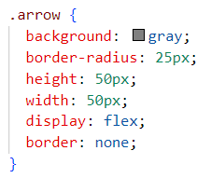
Librairie JS
GlideJS
Étape 3 : Dans tsconfig.json, ajouter cette ligne dans "compilerOptions"
Étape 4 : Dans le composant qui contiendra le carrousel, importer Glide
Étape 5 : Ajouter ce CSS pour le composant
"esModuleInterop": true,
import Glide from '@glidejs/glide';

Slide 10
Librairie JS
GlideJS
Étape 6 : Ajouter ce code TypeScript dans le composant
Variable pour le composant :
Deux fonctions :
@ViewChildren('glideitems') glideitems : QueryList<any> = new QueryList();
ngAfterViewInit() { this.glideitems.changes.subscribe(e => {
this.initGlide();
});
if(this.glideitems.length > 0) {
this.initGlide();
}
}
initGlide() {
var glide = new Glide('.glide', {
type: 'carousel',
focusAt: 'center',
perView: Math.ceil(window.innerWidth / 400)
});
glide.mount();
}
N’hésitez pas à jouer avec la valeur de perView, qui détermine le nombre d’images affichées à la fois.

Slide 11
Librairie JS
GlideJS
Étape 7 : Code HTML pour le carrousel
Dans cet exemple, birbs est un tableau d’objets dont on affichage les images.
<div style="width: 100%;" *ngIf="birbs.length > 0">
<div class="glide" >
<div class="glide__track" data-glide-el="track">
<ul class="glide__slides">
<li class="glide__slide" style="height: 400px;" *ngFor="let b of birbs" #glideitems>
<img [src]="'https://localhost:7124/api/Birbs/GetBirbPicture/miniature/' + b.id" style="object-fit: cover;width: 100%; height: 100%;">
</li>
</ul>
</div>
<!-- Les flèches pour le déplacement -->
<div class="glide__arrows" data-glide-el="controls">
<div class="arrow glide__arrow glide__arrow--left" data-glide-dir="<">
<svg xmlns="http://www.w3.org/2000/svg" width="24" height="24" viewBox="0 0 24 24" style="align-self: center;">
<path d="M0 12l10.975 11 2.848-2.828-6.176-6.176H24v-3.992H7.646l6.176-6.176L10.975 1 0 12z"></path>
</svg>
</div>
<div class="arrow glide__arrow glide__arrow--right" data-glide-dir=">">
<svg xmlns="http://www.w3.org/2000/svg" width="24" height="24" viewBox="0 0 24 24" style="align-self: center;">
<path d="M13.025 1l-2.847 2.828 6.176 6.176h-16.354v3.992h16.354l-6.176 6.176 2.847 2.828 10.975-11z"></path>
</svg>
</div>
</div>
</div>
</div>

Slide 12
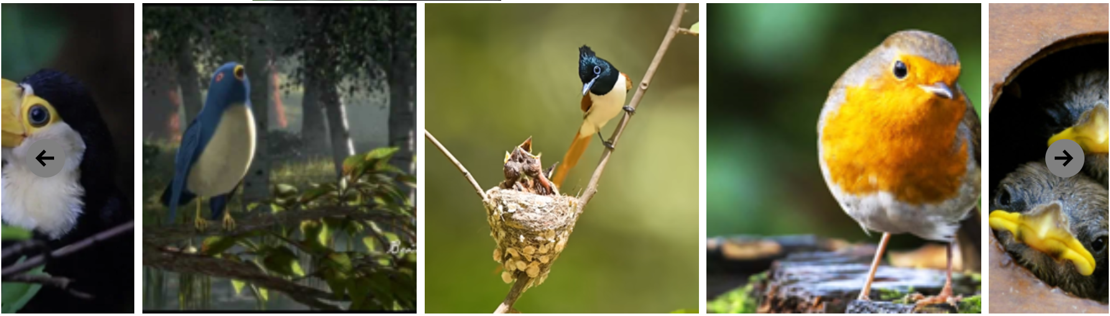
Librairie JS
Résultat
Notez que si le carrousel ne contient pas assez d’images, des images se répèteront.

